Slide 1
MSuC430V1_CPU
周工作总结
汇报人：赵越
Email：zhy910827@mail.nwpu.edu.cn
西北工业大学
2015年4月12日

Slide 2
Outline
1
文献综述
2
本周工作
3
存在的问题
4
下一步工作计划

Slide 3
文献综述
《A High Reliable SOC On-board Computer based on Leon3》
Computer Science and Automation Engineering (CSAE), 2012 IEEE International Conference on (Volume:1 )
LUO Pei, ZHANG Jian
Laboratory of Integrated Space Electronic Technology
Center for Space Science and Application Research, Chinese Academy of Sciences,

Slide 4
本周工作
实验室工作
  TMR的判决加固 √
  ADC工作模式 √
  最终RTL验证 √
  Floor Plan √

Slide 5
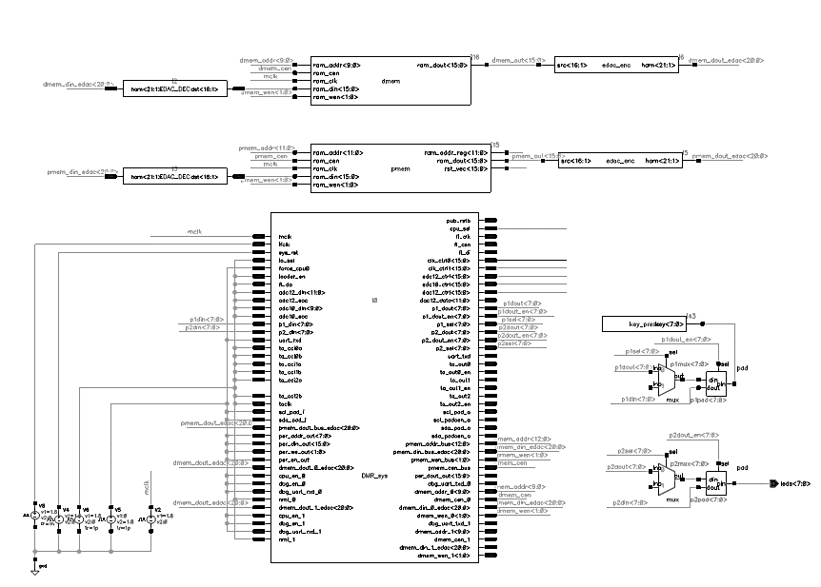
CPU验证

Slide 6
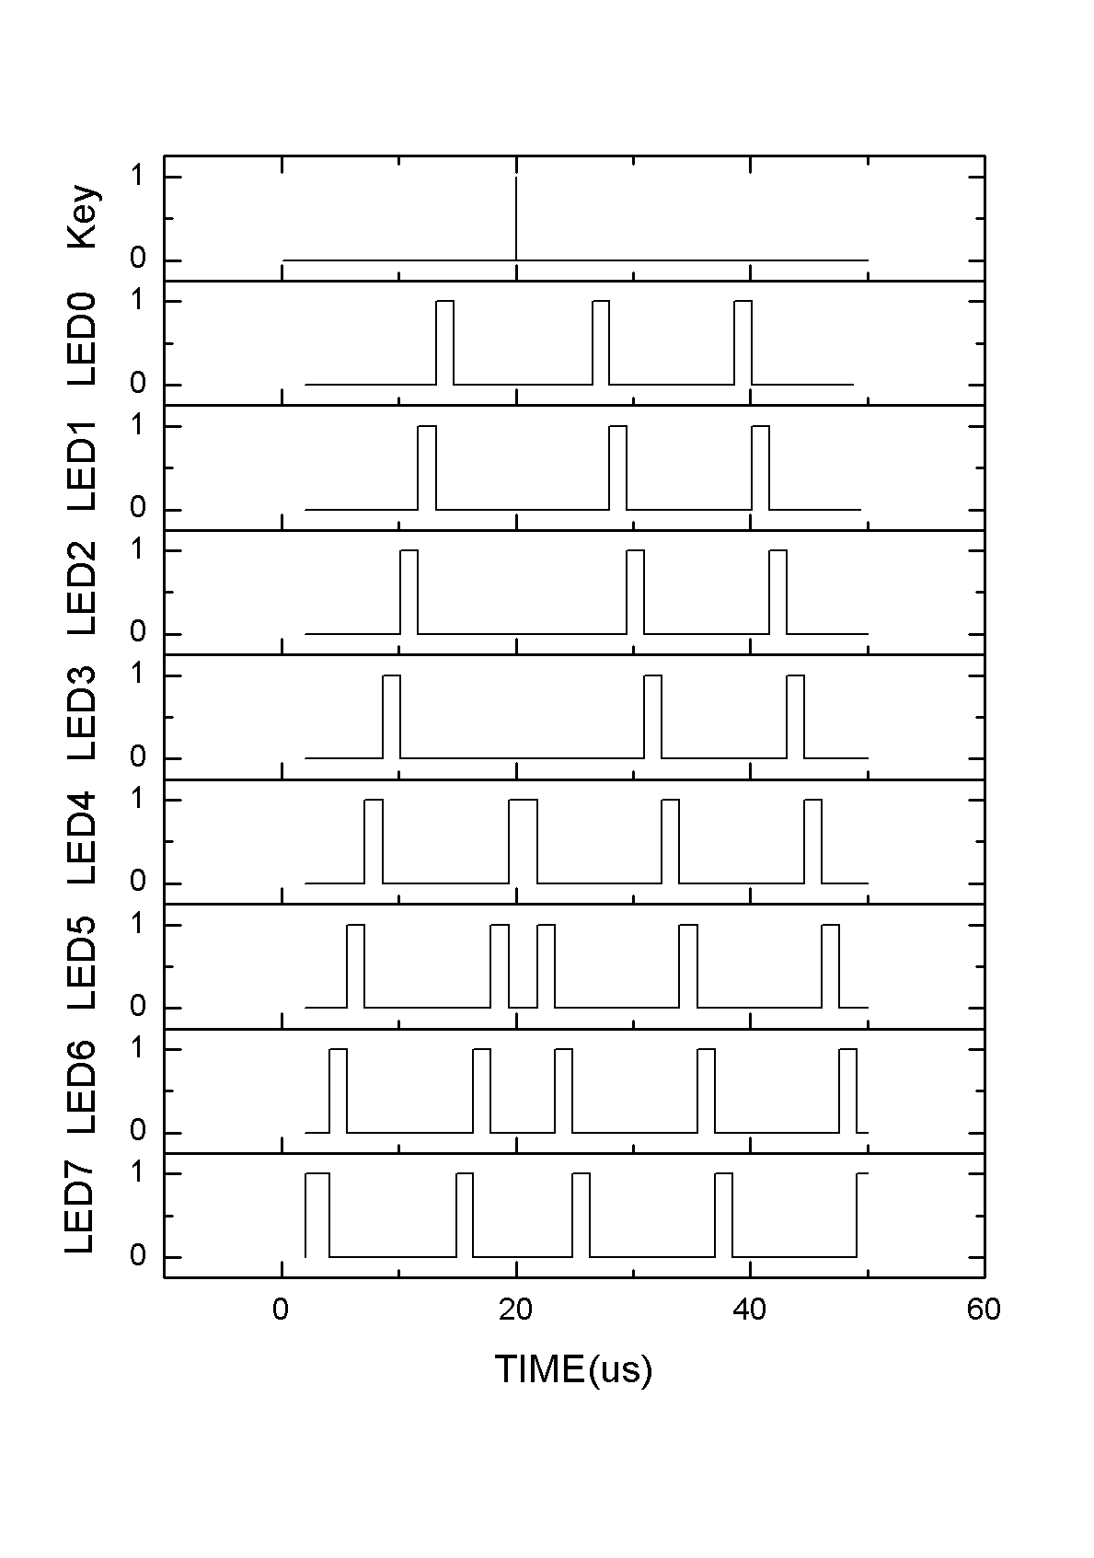
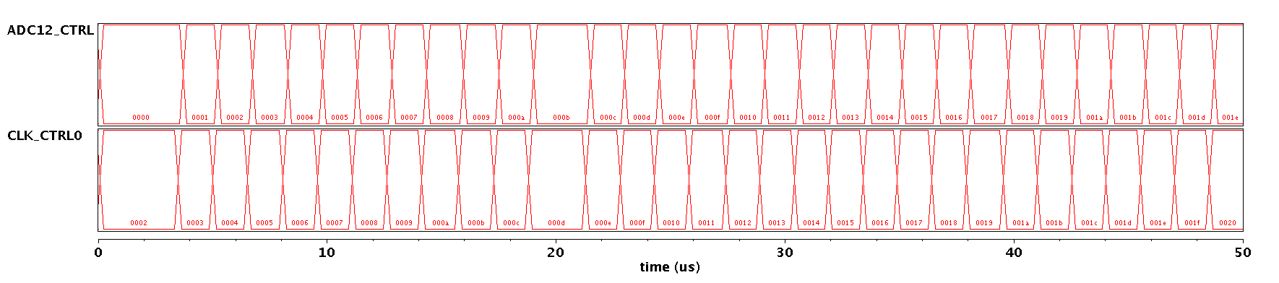
CPU验证
LED闪烁测试
读写外设寄存器测试

Slide 7
ADC工作模式
15 | 14 | 13 | 12~10 | 9~0
SEQ_EN | CHS_SW | SAMP_EN | CHS_SET | Reserved
SEQ_EN:是否连续采样；
CHS_SW:是否自动切换通道；
SAMP_EN:采样使能；
CHS_SET:单通道采样时指定采样通道。
模式 | SEQ_EN | CHS_SW
单通道单次采样 | 0 | 0
单通道循环采样 | 1 | 0
多通道单次采样 | 0 | 1
多通道循环采样 | 1 | 1

Slide 8
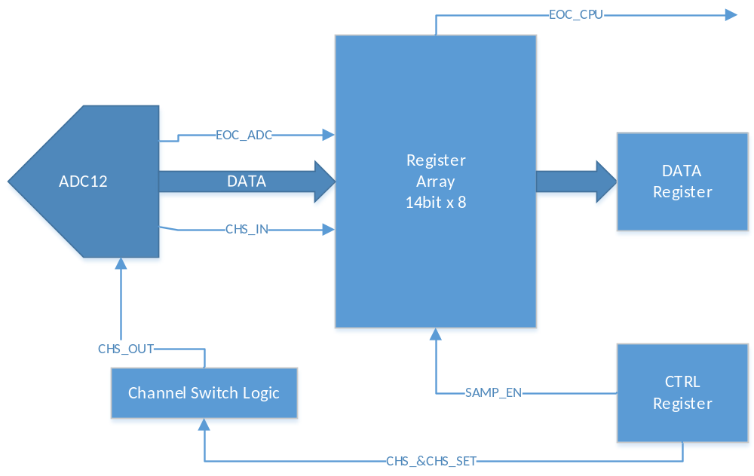
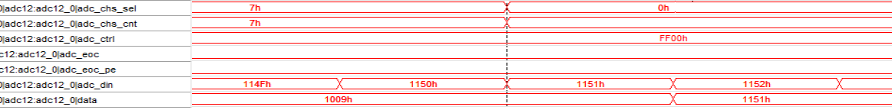
ADC数据读取FPGA模拟
From Signal Tap

Slide 9
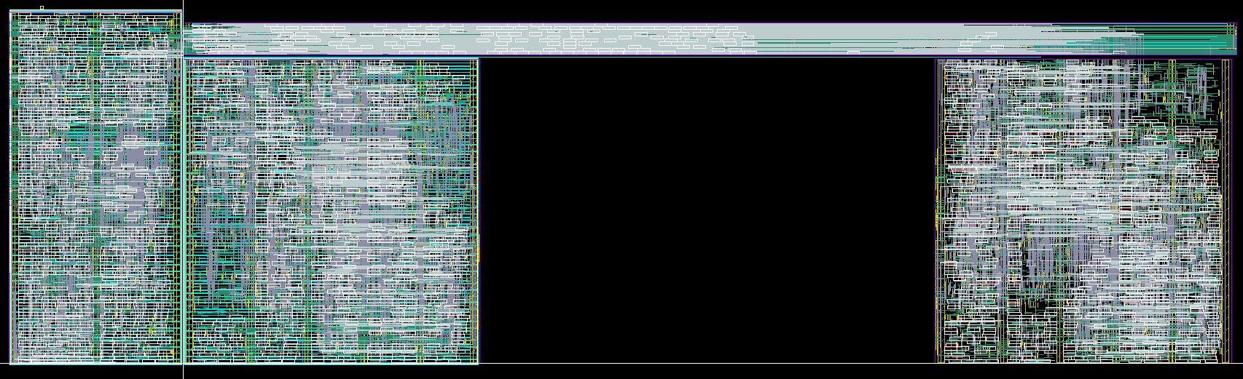
DMR版图
Peripherals
DMR_Switcher
CPU0
DMEM 1KB
512 x 12bit x 2
CPU1
W = 4000 H = 1200

Slide 10
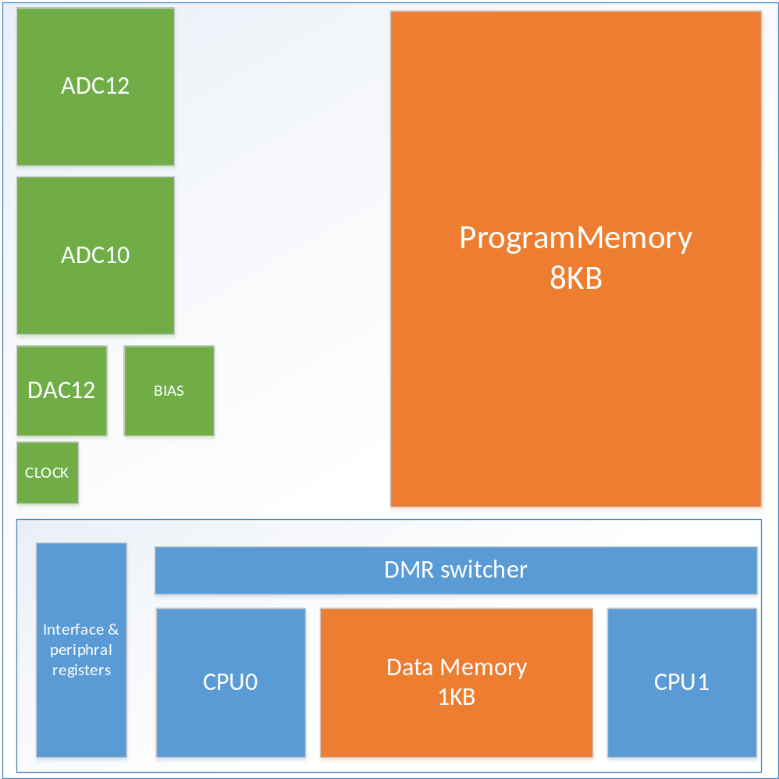
芯片Floor Plan
模块 | SIZE
DMR CPU +Data Memory | 4000*1200 (1300*1000)
Program MEM | 2200*2800
CLOCK | 300*300
DAC12 | 500*350
ADC12 | 1000*1000
ADC10 | 1000*1000

Slide 11
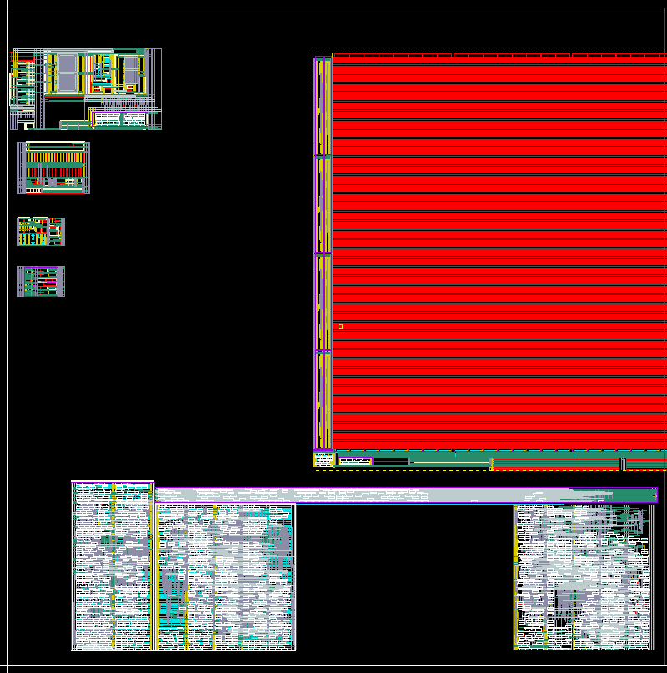
芯片Floor Plan

Slide 12
存在的问题
布线
  Layer;
  粗细和线长？
  屏蔽？

Slide 13
下一步工作计划
联仿；
芯片版图。

